Slide 1
এই স্লাইডটি সম্মানিত শিক্ষকবৃন্দের জন্য
এই পাঠটি শ্রেণিকক্ষে উপস্থাপনের সময় প্রয়োজনীয় নির্দেশনা প্রতিটি স্লাইডের নিচে অর্থাৎ Slide Note -এ সংযোজন করা হয়েছে। আশা করি সম্মানিত শিক্ষকগণ অনুগ্রহপূর্বক পাঠটি উপস্থাপনের পূর্বে উল্লেখিত Note দেখে নিবেন। এছাড়াও শিক্ষকগণ প্রয়োজনবোধে তার নিজস্ব কলাকৌশল প্রয়োগ করতে পারবেন।

Slide 2
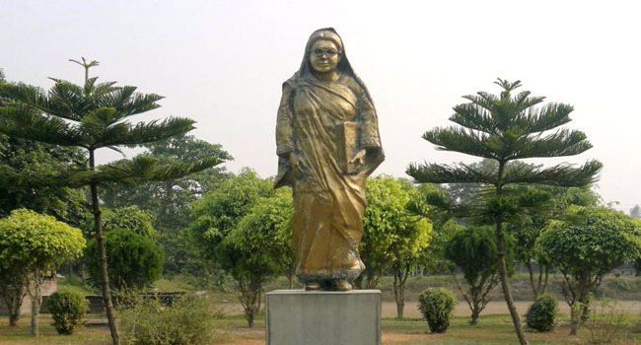
স্বাগতম
Notes:
শিক্ষক শিক্ষার্থীদের শুভেচ্ছা জানাবেন। আপনাদের নিজস্ব কলাকৌশল প্রয়োগ করে সুন্দর ভাবে ক্লাসটি উপস্থাপন করতে পারেন ।

Slide 3
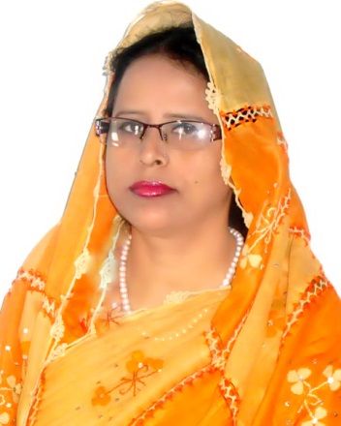
পরিচিতি
আনোয়ারা খাতুন
সহকারী শিক্ষক
anwarakhatun70
@gmail.com
শ্রেণি : সপ্তম
বিষয় : বাংলা ১ম পত্র
গদ্য : রোকেয়া সাখাওয়াত হোসেন (পাঠ ২)
সময় : ৫০ মিনিট।
মুসলিম বালিকা উচ্চ বিদ্যালয় ও কলেজ, ময়মনসিংহ।

Slide 4
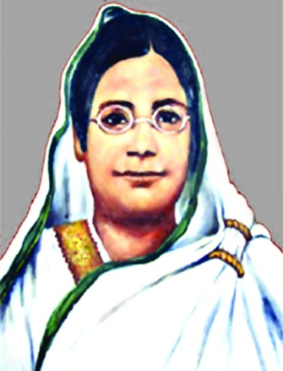
ছবিটি দেখে চিন্তা কর
তিনি কে?
অজ্ঞানতার অন্ধকার থেকে বাঙালি মুসলিম নারীকে আলোয় ভরা ভূবনের সন্ধানদাত্রী।
Notes:
মানসিক পরিবেশ সৃষ্টি করতে শিক্ষক মন্ডলী অন্য উপকরণ বা ছবি ও ব্যবহার করতে পারবেন

Slide 5
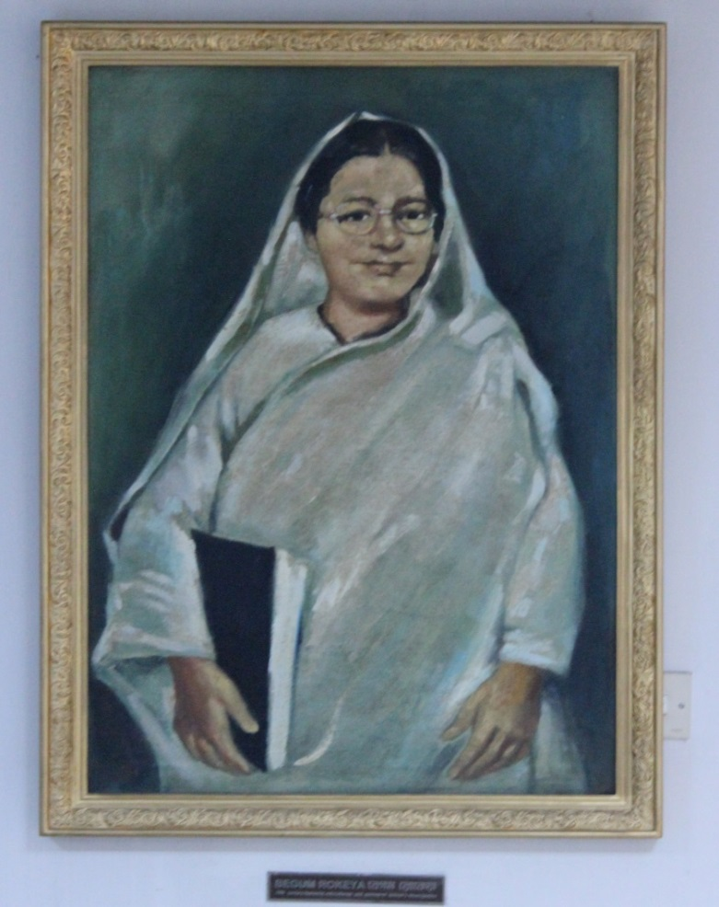
(দ্বিতীয় অংশ)
সেলিনা হোসেন
রোকেয়া সাখাওয়াত হোসেন
Notes:
পাঠ ঘোষনা ।

Slide 6
শিখনফল
এই পাঠ শেষে শিক্ষার্থীরা....
নতুন শব্দগুলোর অর্থ জেনে বাক্যে প্রয়োগ করতে পারবে।
নির্বাচিত অংশটুকু (১৯০৯ সালে..... মৃত্যুবরণ করেন) শুদ্ধ উচ্চারণে পড়তে পারবে।
বিংশ শতাব্দীর পূর্বের নারীদের অবস্থান ব্যাখ্যা করতে পারবে।
বিংশ শতাব্দীর সূচনায় বাঙালি মুসলিম সমাজে রোকেয়া সাখাওয়াত হোসেনের ভূমিকা বিশ্লেষণ করতে পারবে।

Slide 7
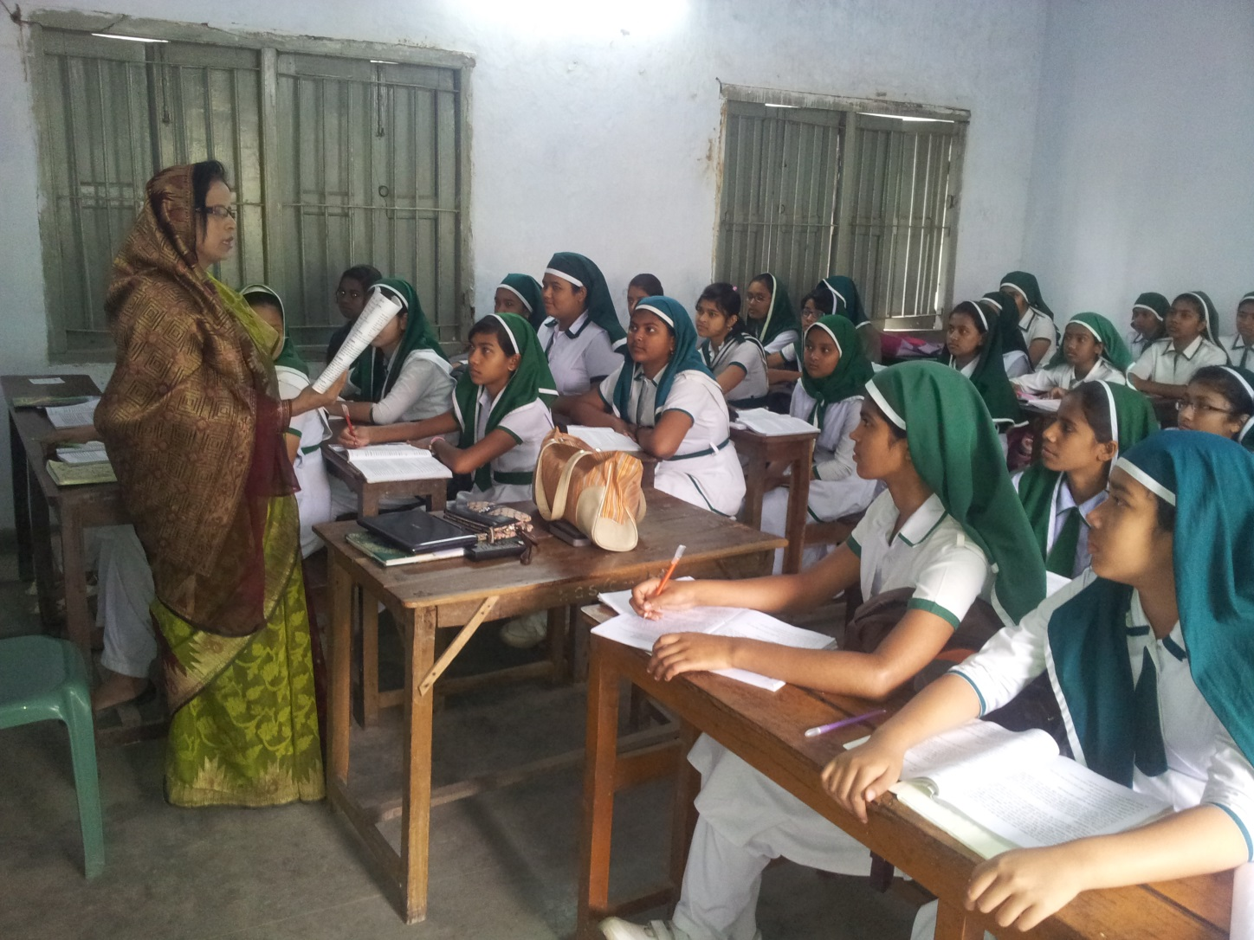
আদর্শ পাঠ
Notes:
শিক্ষক শুদ্ধউচ্চারণে পঠিত অংশটুকু পড়ে শিক্ষার্থীদের শোনাবেন এবং শিক্ষার্থীদের মনোযোগ দিয়ে শুনতে বলবেন

Slide 8
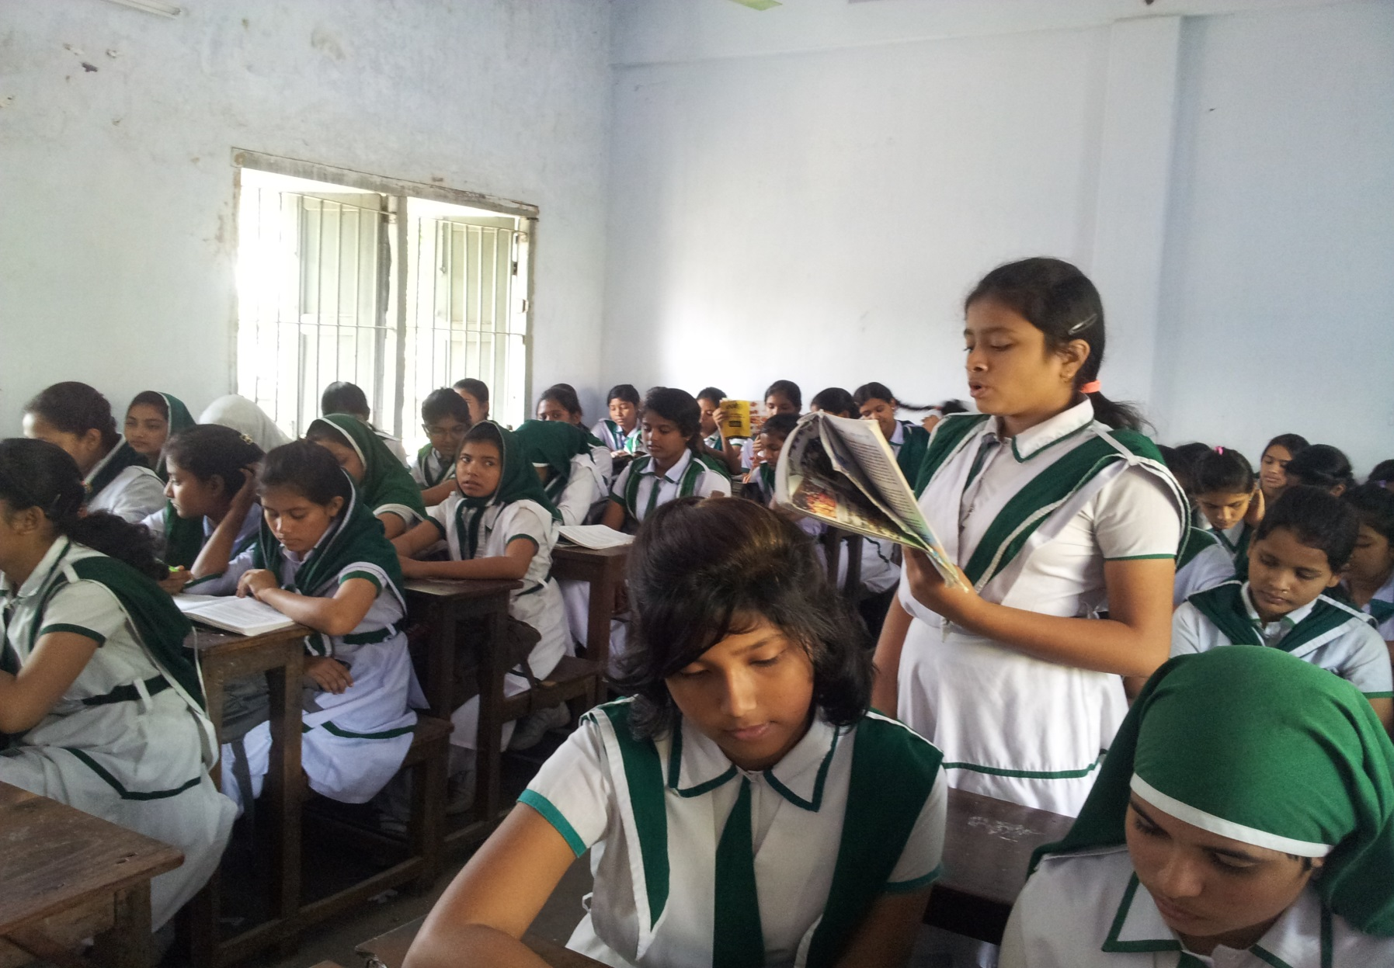
সরব পাঠ
Notes:
শিক্ষক দুই বা তিনজন শিক্ষার্থী দিয়ে পঠিত অংশ থেকে সঠিক উচ্চারণে পড়তে দিবেন এবং অন্য শিক্ষার্থীদের মনোযোগ দিয়ে শুনতে বলবেন

Slide 9
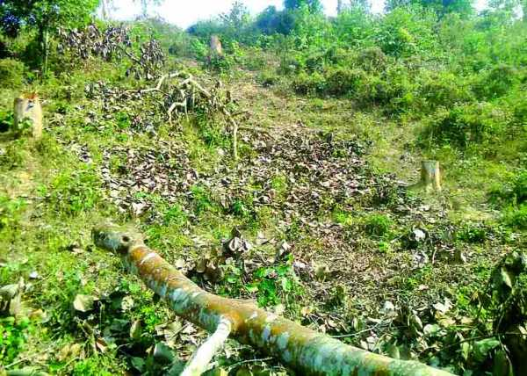
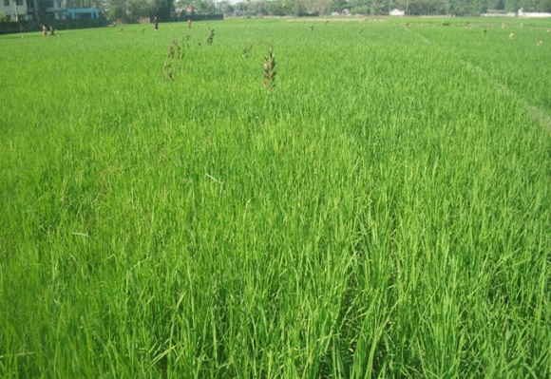
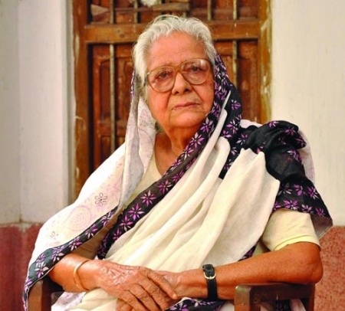
নতুন শব্দ ও বাক্যগঠন
নিষ্কর, যে জমি ভোগ করার জন্য সরকারকে কর বা খাজনা দিতে হয় না।
লা-খেরাজ
জমিজমা
ভূসম্পত্তি
সমাজে গৌরবময় অবস্থান, সমাজে গণ্যমান্য হওয়া
সামাজিক প্রতিষ্ঠা
Notes:
প্রতিটি শব্দের অর্থ ছবিসহ উল্লেখ করা হয়েছে,এতে শিক্ষার্থীরা প্রথমে শব্দ এবং পরে ছবিসহ শব্দের অর্থ শিখবে ও বাক্য তৈরি করবে

Slide 10
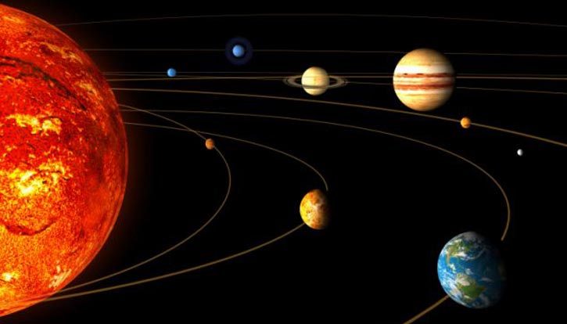
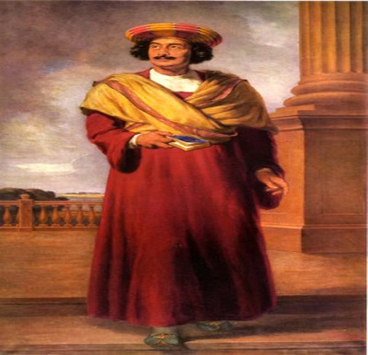
ভাগ, অংশ
খন্ড
বাংলাভাষা শেখা শুরু করার জন্য ঈশ্বরচন্দ্র বিদ্যাসাগরের লেখা একটি বই
বর্ণপরিচয়
২০ শতাব্দী
বিশ বা কুড়ি
বিংশ
পথপ্রদর্শক
অগ্রদূত
Notes:
প্রতিটি শব্দের অর্থ ছবিসহ উল্লেখ করা হয়েছে,এতে শিক্ষার্থীরা প্রথমে শব্দ এবং পরে ছবিসহ শব্দের অর্থ শিখবে ও বাক্য তৈরি করবে

Slide 11
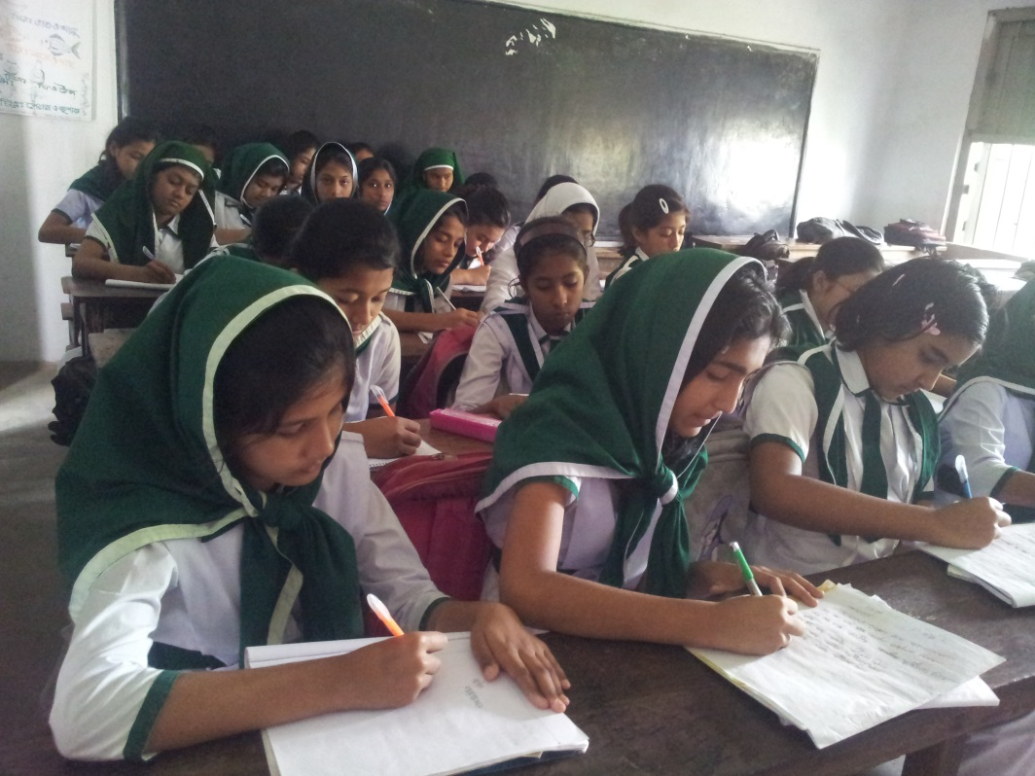
একক কাজ
‘ভূসম্পত্তি, শোচনীয়, প্রবল, অনুপ্রেরণা, নারীবাদী’- শব্দগুলো দিয়ে একটি করে বাক্য তৈরি কর।
Notes:
শিক্ষার্থীদের এককভাবে প্রশ্ন করে উত্তর আদায় করার মধ্য দিয়ে পাঠটি কতটুকু শিখতে পারলো এবং তাদের চিন্তন দক্ষতা কতটুকু বৃদ্ধি পেল তা যাচাই করা যেতে পারে

Slide 12
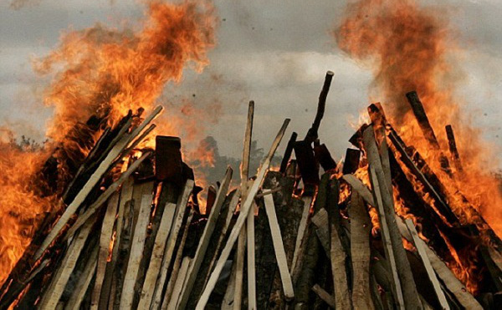
বিংশ শতাব্দীর পূর্বে নারীদের কোনো আইনগত বা সামাজিক মর্যাদা ছিল না। পতিদের চিতায় তাদের আত্মাহুতি দিতে হতো।
Notes:
রোকেয়া সাখাওয়াত হোসেন বাংলাদেশের নারী আন্দোলনের অগ্রদূত। এই রচনাটিতে বিংশ শতাব্দীর পূর্বের বাঙালি নারীর অবস্থান সম্পর্কে শিক্ষক শ্রেণিতে বলবেন। ,যাতে শিক্ষার্থীদের পাঠটি বোধগম্য সহজ হবে ।

Slide 13
রামমোহন রায় সতীদাহ প্রথার বিরোধিতা করেন এবং যুক্তি দেন যে নারীদের ‘পশ্চাৎপদতা’ ছিল সামাজিকীকরণের ফলাফল।
Notes:
রোকেয়া সাখাওয়াত হোসেন বাংলাদেশের নারী আন্দোলনের অগ্রদূত। এই রচনাটিতে উনিশ শতকে বাঙালি মুসলমান নারীদের অবস্থান সম্পর্কে শিক্ষক শ্রেণিতে বলবেন। ,যাতে শিক্ষার্থীদের পাঠটি বোধগম্য সহজ হবে এবং শিক্ষার্থীরা নারীর অধিকারের বিষয়ে আস্থাবান হবে।

Slide 14
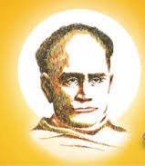
পন্ডিত ঈশ্বরচন্দ্র বিদ্যাসাগর হিন্দু বিধবাদের মর্যাদাকে উন্নতকরণ এবং পুনর্বিবাহকে উৎসাহদান, নারীশিক্ষাকে সমর্থন ও পুরুষের বহুবিবাহ নিরোধ করতে তাঁর জীবনকে উৎসর্গ করেন।
Notes:
রোকেয়া সাখাওয়াত হোসেন বাংলাদেশের নারী আন্দোলনের অগ্রদূত। এই রচনাটিতে উনিশ শতকে বাঙালি মুসলমান নারীদের অবস্থান সম্পর্কে শিক্ষক শ্রেণিতে বলবেন। ,যাতে শিক্ষার্থীদের পাঠটি বোধগম্য সহজ হবে এবং শিক্ষার্থীরা নারী ও পুরুষের সমান অধিকারে আস্থাবান হবে।

Slide 15
১৮২৯ সালে ব্রিটিশরা সতীদাহকে বেআইনী ঘোষণা করে এবং ১৮৫৬ সালে বিধবাদের পুনর্বিবাহ আইন পাস করে।
Notes:
রোকেয়া সাখাওয়াত হোসেন বাংলাদেশের নারী আন্দোলনের অগ্রদূত। এই রচনাটিতে উনিশ শতকে বাঙালি মুসলমান নারীদের অবস্থান সম্পর্কে শিক্ষক শ্রেণিতে বলবেন। ,যাতে শিক্ষার্থীদের পাঠটি বোধগম্য সহজ হবে এবং শিক্ষার্থীরা নারীর পূণর্বিবাহ আইন সম্পর্কে আস্থাবান হবে।

Slide 16
সম্ভ্রান্ত এক ভূস্বামীর মালিকের কন্যা নওয়াব ফয়জুন্নেসা চৌধুরানী ১৮৭৩ সালে কুমিল্লায় প্রথম মুসলিম বালিকা বিদ্যালয় প্রতিষ্ঠা করেন। কিন্তু বিশ শতকের পূর্বে এ ধরনের বিদ্যালয়ে মুসলমান মেয়েরা যোগদান করে নি।
Notes:
রোকেয়া সাখাওয়াত হোসেন বাংলাদেশের নারী আন্দোলনের অগ্রদূত। এই রচনাটিতে উনিশ শতকে বাঙালি মুসলমান নারীদের অবস্থান সম্পর্কে শিক্ষক শ্রেণিতে বলবেন। ,যাতে শিক্ষার্থীদের পাঠটি বোধগম্য সহজ হবে এবং শিক্ষার্থীরা বিশ পূর্বের নারীদের অবস্থান সম্পর্কে বলতে পারবে।

Slide 17
উনিশ শতকের শেষদিকে বাংলার মুসলমানগণ তাদের কন্যাদের আদর্শ নারীসুলভ আচার-ব্যবহার সম্পর্কিত গ্রন্থাবলি পাঠের নির্দেশ দেয়। এ ধরনের গ্রন্থাবলির অন্যতম ছিল উর্দু ভাষায় লিখিত আশরাফ আলী থানবীর বেহেশতী জেওর (১৯০৫)। ১৯২৫ সালে এর বাংলা অনুবাদ প্রকাশিত হয়।
Notes:
রোকেয়া সাখাওয়াত হোসেন বাংলাদেশের নারী আন্দোলনের অগ্রদূত। এই রচনাটিতে উনিশ শতকে বাঙালি মুসলমান নারীদের অবস্থান সম্পর্কে শিক্ষক শ্রেণিতে বলবেন। ,যাতে শিক্ষার্থীদের পাঠটি বোধগম্য সহজ হবে এবং শিক্ষার্থীরা বিশ পূর্বের নারীদের অবস্থান সম্পর্কে বলতে পারবে।

Slide 18
নারীশিক্ষার অগ্রদূত হিসেবে বাঙালি মুসলমান বালিকাদের শিক্ষাগ্রহণের জন্য স্কুল প্রতিষ্ঠার আন্দোলন যিনি শুরু করেন তিনি হলেন রোকেয়া সাখাওয়াৎ হোসেন (১৮৮০-১৯৩২)।
Notes:
রোকেয়া সাখাওয়াত হোসেন বাংলাদেশের নারী আন্দোলনের অগ্রদূত। এই রচনাটিতে উনিশ শতকে বাঙালি মুসলমান নারীদের অবস্থান সম্পর্কে শিক্ষক শ্রেণিতে বলবেন। ,যাতে শিক্ষার্থীদের পাঠটি বোধগম্য সহজ হবে এবং শিক্ষার্থীরা বিশ পূর্বের নারী শিক্ষার ভূমিকায় বেগম রোকেয়ার অবদান বলতে পারবে।

Slide 19
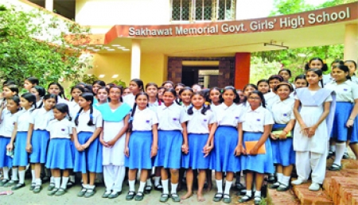
১৯১১ সালে কলকাতায় স্থানান্তরিত সাখাওয়াত মেমোরিয়াল গার্লস স্কুল ছিল বাঙালি মুসলমান মহিলাদের জন্য প্রথম বিদ্যালয়............
Notes:
রোকেয়া সাখাওয়াত হোসেন বাংলাদেশের নারী আন্দোলনের অগ্রদূত। এই রচনাটিতে উনিশ শতকে বাঙালি মুসলমান নারীদের অবস্থান সম্পর্কে শিক্ষক শ্রেণিতে বলবেন। ,যাতে শিক্ষার্থীদের পাঠটি বোধগম্য সহজ হবে এবং শিক্ষার্থীরা বিশ পূর্বের নারী শিক্ষার ভূমিকায় বেগম রোকেয়ার অবদান বলতে পারবে

Slide 20
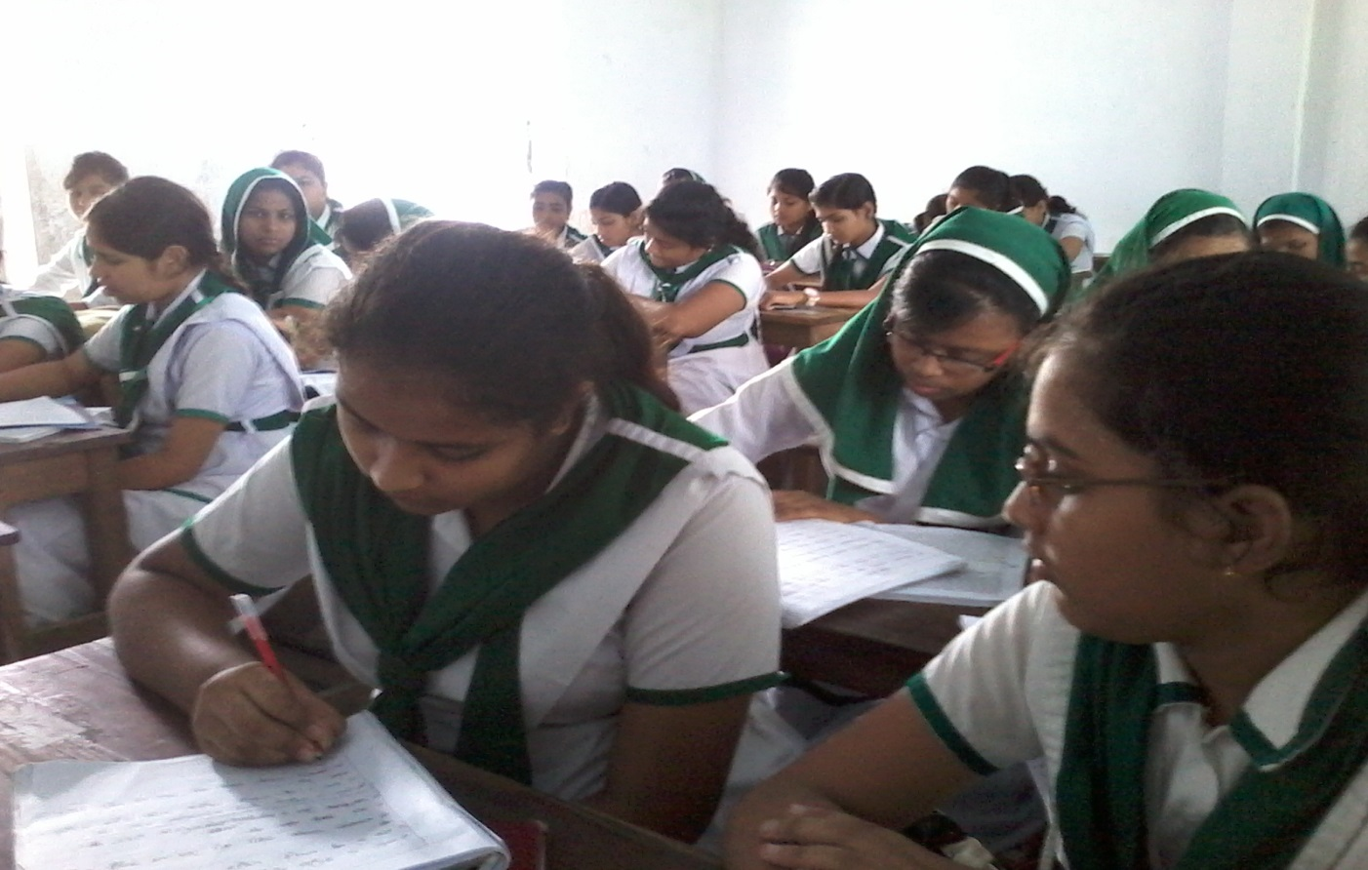
জোড়ায় কাজ
‘রোকেয়া সাখাওয়াত হোসেন নারীশিক্ষার অগ্রদূত’- এই বিষয়ে পাঁচটি বাক্য জোড়ায় আলোচনা করে লেখ ।
Notes:
শিক্ষার্থীদের জোড়ায় প্রশ্ন করে উত্তর আদায় করার মধ্য দিয়ে পাঠটি কতটুকু শিখতে পারলো এবং তাদের চিন্তন দক্ষতা কতটুকু বৃদ্ধি পেল তা যাচাই করা যেতে পারে

Slide 21
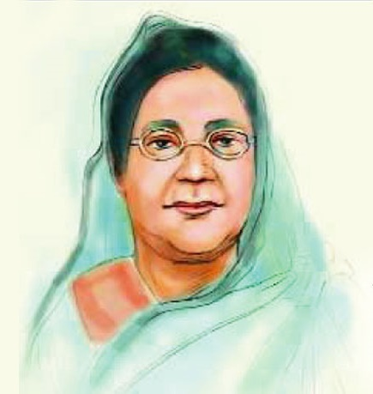
বেগম রোকেয়া ‘আঞ্জুমানে খাওফাতিনে ইসলাম’ নামে একটি মহিলা সংগঠন প্রতিষ্ঠা করেন। সংগঠনটির লক্ষ্য ছিল দুঃস্থ নারীদের স্বাবলম্বী করে গড়ে তোলা এবং পাশাপাশি শিক্ষাদান করা
Notes:
রোকেয়া সাখাওয়াত হোসেন বাংলাদেশের নারী আন্দোলনের অগ্রদূত। এই রচনাটিতে উনিশ শতকে বাঙালি মুসলমান নারীদের অবস্থান সম্পর্কে শিক্ষক শ্রেণিতে বলবেন। ,যাতে শিক্ষার্থীদের পাঠটি বোধগম্য সহজ হবে এবং শিক্ষার্থীরা বিশ পূর্বের নারী শিক্ষার ভূমিকায় বেগম রোকেয়ার অবদান বলতে পারবে

Slide 22
বিংশ শতাব্দীর সূচনায় রোকেয়া ‘নিজের রচনায় মুক্তির দিক নির্দেশনা দিয়ে’ এবং ‘মেয়েদের জন্য স্কুল স্থাপন করে’ নারীদের মুক্তির পথ দেখেছিলেন।
Notes:
রোকেয়া সাখাওয়াত হোসেন বাংলাদেশের নারী আন্দোলনের অগ্রদূত। এই রচনাটিতে উনিশ শতকে বাঙালি মুসলমান নারীদের অবস্থান সম্পর্কে শিক্ষক শ্রেণিতে বলবেন। ,যাতে শিক্ষার্থীদের পাঠটি বোধগম্য সহজ হবে এবং শিক্ষার্থীরা বিশ পূর্বের নারী শিক্ষার ভূমিকায় বেগম রোকেয়ার অবদান বলতে পারবে

Slide 23
পর্দা ও অবগুণ্ঠনের ক্ষতিকারক প্রভাব সম্পর্কেও রোকেয়া তাঁর বিভিন্ন রচনায় আলোচনা করেন। এগুলোর মধ্যে উল্লেখযোগ্য হলো ১৯২৯ সালে ধারাবাহিকভাবে প্রকাশিত ভীতিকর ও কৌতুকপূর্ণ রচনাসংকলন অবরোধবাসিনী।
Notes:
রোকেয়া সাখাওয়াত হোসেন বাংলাদেশের নারী আন্দোলনের অগ্রদূত। এই রচনাটিতে উনিশ শতকে বাঙালি মুসলমান নারীদের অবস্থান সম্পর্কে শিক্ষক শ্রেণিতে বলবেন। ,যাতে শিক্ষার্থীদের পাঠটি বোধগম্য সহজ হবে এবং শিক্ষার্থীরা বিশ পূর্বের নারী শিক্ষার ভূমিকায় বেগম রোকেয়ার অবদান বলতে পারবে

Slide 24
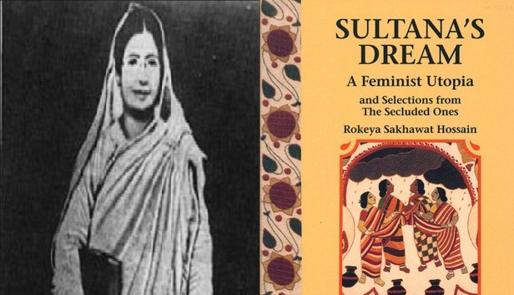
রোকেয়া সাখাওয়াত হোসেন প্রকাশিত উল্লেখযোগ্য বই
Notes:
রোকেয়া সাখাওয়াত হোসেন রচনাটিতে রোকেয়ার পরিচয় সম্পর্কে শিক্ষক শ্রেণিতে বলবেন। ,যাতে শিক্ষার্থীদের পাঠটি বোধগম্য সহজ হবে এবং শিক্ষার্থীরা বেগম রোকেয়ার প্রতিভা সম্পর্কে বলতে পারবে

Slide 25
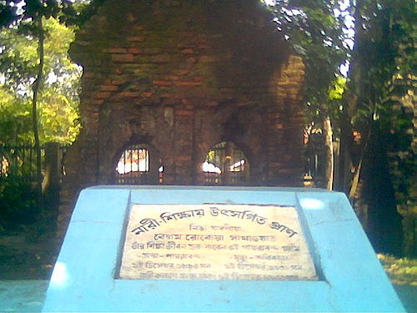
বেগম রোকেয়া সাখাওয়াত হোসেন ছিলেন নারী শিক্ষায় উৎসর্গিত প্রাণ।
Notes:
রোকেয়া সাখাওয়াত হোসেন বাংলাদেশের নারী আন্দোলনের অগ্রদূত। শিক্ষার্থীরা বিশ পূর্বের নারী শিক্ষার ভূমিকায় বেগম রোকেয়ার অবদান বলতে পারবে এবং রোকেয়ার জীবনী বলতে পারবে।

Slide 26
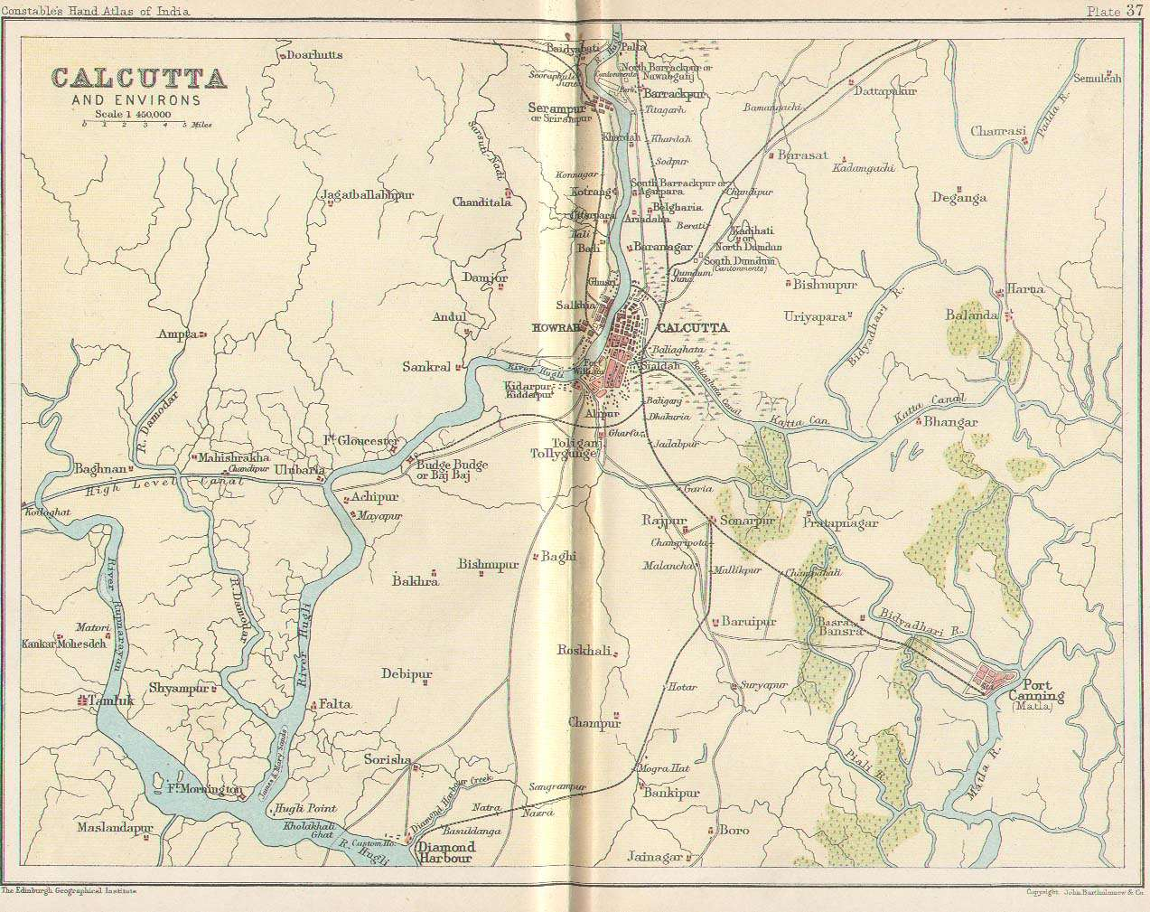
রোকেয়া সাখাওয়াত হোসেন ১৯৩২ সালের ৯ই ডিসেম্বর কলকাতায় মৃত্যুবরণ করেন।
Notes:
রোকেয়া সাখাওয়াত হোসেন রচনাটিতে রোকেয়ার পরিচয় সম্পর্কে শিক্ষক শ্রেণিতে বলবেন। ,যাতে শিক্ষার্থীদের পাঠটি বোধগম্য সহজ হবে এবং শিক্ষার্থীরা বেগম রোকেয়ার জীবনী সম্পর্কে বলতে পারবে

Slide 27
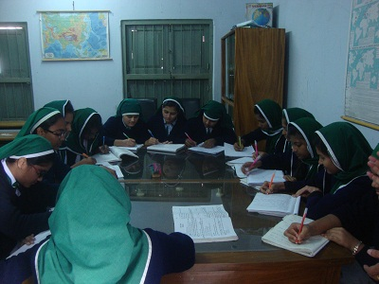
দলগত কাজ
বিংশ শতাব্দীর পূর্বের নারীদের অবস্থান সম্পর্কে দলে আলোচনা করে উপস্থাপন কর।
Notes:
শিক্ষার্থীদের একের অধিক দলে বিভক্ত করে প্রশ্ন দিয়ে উত্তর আদায় করার মধ্য দিয়ে পাঠটি কতটুকু শিখতে পারলো এবং তাদের চিন্তন দক্ষতা কতটুকু বৃদ্ধি পেল তা যাচাই করা যেতে পারে

Slide 28
মূল্যায়ন
সঠিক উত্তরের জন্য ক্লিক
২. মুসলিম নারী জাগরণের অগ্রদূত কে?
(ক) সুফিয়া কামাল
(খ) তারামন বিবি
(গ) বেগম রোকেয়া
(ঘ) মাদার তেরেসা
১. ১৯১১ সালে সাখাওয়াত মেমোরিয়াল গার্লস স্কুলে ছাত্রী ছিল-
(ক) ছয়জন
(খ) আটজন
(গ) এগারজন
(ঘ) বারজন
Notes:
শিক্ষার্থীদের এককভাবে প্রশ্ন দিয়ে উত্তর আদায় করার মধ্য দিয়ে পাঠটি কতটুকু শিখতে পারলো এবং তাদের চিন্তন দক্ষতা কতটুকু বৃদ্ধি পেল তা যাচাই করা যেতে পারে

Slide 29
মূল্যায়ন
সঠিক উত্তরের জন্য ক্লিক
৩. উনিশ শতকে মুসলিম সমাজে নারীর অবস্থান ছিল-
i. খুবই শোচনীয়
ii. স্বাবলম্বী
iii. পরাধীন
নিচের কোনটি সঠিক?
(ক) i ও ii
(খ) i ও iii
(গ) ii ও iii
(ঘ) i, ii ও iii
২. রোকেয়া রচিত ‘পদ্মরাগ’ কত সালে প্রকাশিত হয়?
(ক) ১৯২৩
(খ) ১৯২৪
(গ) ১৯৩২
(ঘ) ১৯৪৭
Notes:
শিক্ষার্থীদের এককভাবে প্রশ্ন দিয়ে উত্তর আদায় করার মধ্য দিয়ে পাঠটি কতটুকু শিখতে পারলো এবং তাদের চিন্তন দক্ষতা কতটুকু বৃদ্ধি পেল তা যাচাই করা যেতে পারে

Slide 30
বাড়ির কাজ
‘বাঙালি মুসলিম সমাজে রোকেয়া সাখাওয়াত হোসেনের ভূমিকা’- বিষয়ে পনেরো লাইনের একটি অনুচ্ছেদ লিখে আনবে।
Notes:
২০-২৫ মিনিটের মধ্যে লেখা শেষ করতে পারবে এমন একটি বাড়ির কাজের মধ্য দিয়ে পাঠটি শিক্ষার্থীদের স্মৃতিতে ধারন করে রাখার ক্ষমতা আদায় করা যেতে পারে

Slide 31
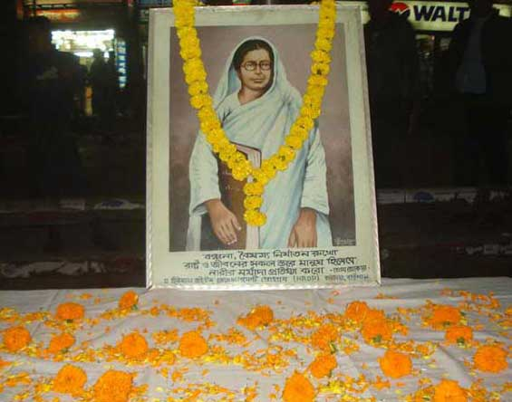
সবাইকে অনেক অনেক ধন্যবাদ
Notes:
শিক্ষক শিক্ষার্থীদের ধন্যবাদ জানিয়ে শ্রেণিকক্ষ ত্যাগ করবেন।

Slide 32
কৃতজ্ঞতা স্বীকার
শিক্ষা মন্ত্রণালয়, মাউশি, এনসিটিবি ও এটুআই এর সংশ্লিষ্ট কর্মকর্তাবৃন্দ
এবং কন্টেন্ট সম্পাদক হিসেবে যাঁদের নির্দেশনা, পরামর্শ ও তত্ত্বাবধানে এই মডেল কন্টেন্ট সমৃদ্ধ হয়েছে তাঁরা হলেন-
◉ জনাব ফেরদৌস হোসেন, সহযোগী অধ্যাপক, বাংলা, টিটিসি, খুলনা।
◉ জনাব নিগার সুলতানা, সহকারী অধ্যাপক, বাংলা, ফেনী সরকারি কলেজ, ফেনী।
◉ জনাব জেসমীন জাহান খানম, প্রভাষক, বাংলা, টিটিসি (মহিলা), ময়মনসিংহ।

